Slide 1

지능시스템 캡스톤 디자인
프로젝트명 : Auto Face
1594061 박관익
1494065 이원태
1594051 마한범

Slide 2

목차
001
개요
006
시행 착오
002
목표 및 용도
007
기대효과
003
선행학습
008
개선 사항
004
사용설명서
009
Q & A
005
개발 내용

Slide 3
Part 1.
개요

Slide 4
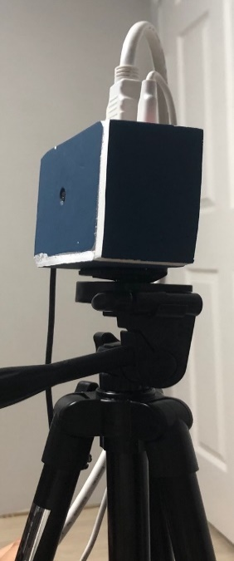
개요
학교 다니면서 블루투스의 오류로 인해 출석 체크의
불편함을 없애고 간단하고 편리한 얼굴인식 출석체크
& 교수님을 위한 학생들의 수업 집중도 체크

Slide 5
Part 2.
목표 및 용도

Slide 6
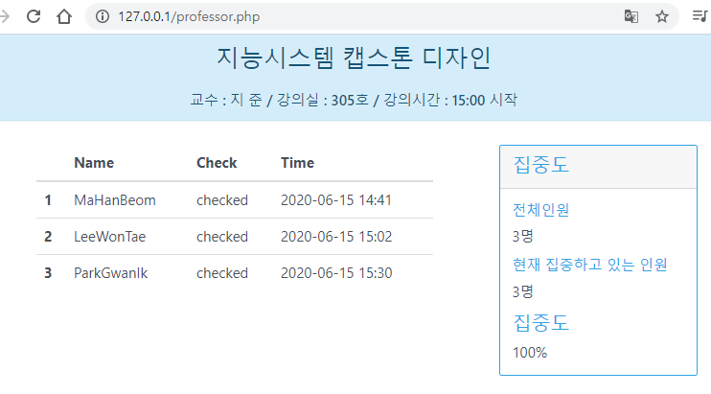
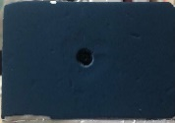
목표 및 용도
출석 체크
대시보드
수업 집중도
데이터 수집중..

Slide 7
Part 3.
선행학습

Slide 8
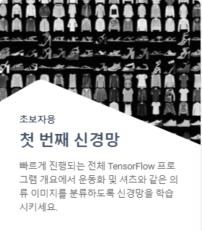
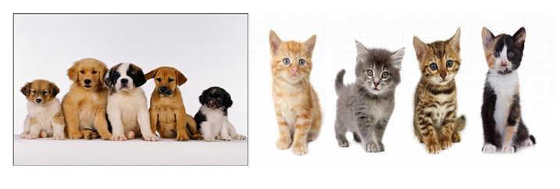

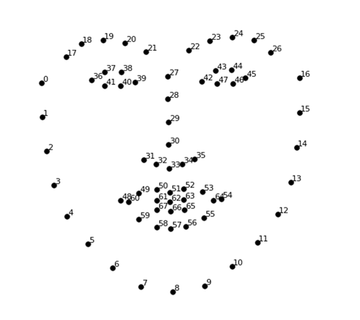

선행 학습

Slide 9
Part 4.
사용설명서

Slide 10
기능별 사용설명서
출석 체크
이미지 다중 분류를 통한 얼굴인식 출석 체크
2. 집중도 체크
Google Vision API를 사용한 수업시간 학생들 집중도 체크

Slide 11

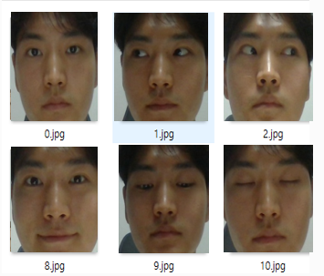
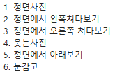
1. 출석 체크 (준비사항)
1. 학기가 개강하기 전에 강의를 듣는 학생들을 대상으로 사전에 얼굴 데이터를 수집합니다.
(데이터의 양 : 한 학생당 약 400장씩 수집)
데이터
수집
얼굴 표정

Slide 12
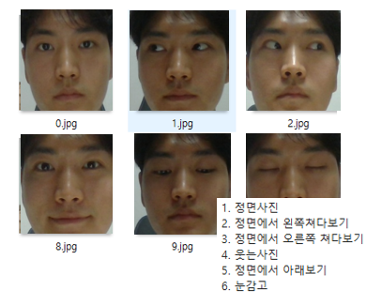

1. 출석 체크 (준비사항)
2. 수집한 사진데이터를 훈련데이터로 사용하여 이미지 다중 분류 모델을 학습합니다.
MODEL
모델 학습

Slide 13
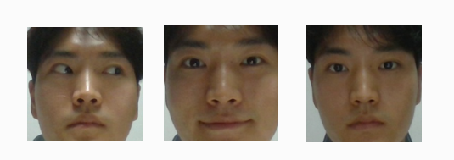
1. 출석 체크 (사용)
3. 학생들은 강의실에 입실할 때 강의실 문 앞에 설치된 카메라로 자신의 얼굴 사진을 찍습니다.
(더 높은 얼굴인식 정확도를 위해 여러 장 촬영)
테스트 데이터 수집

Slide 14
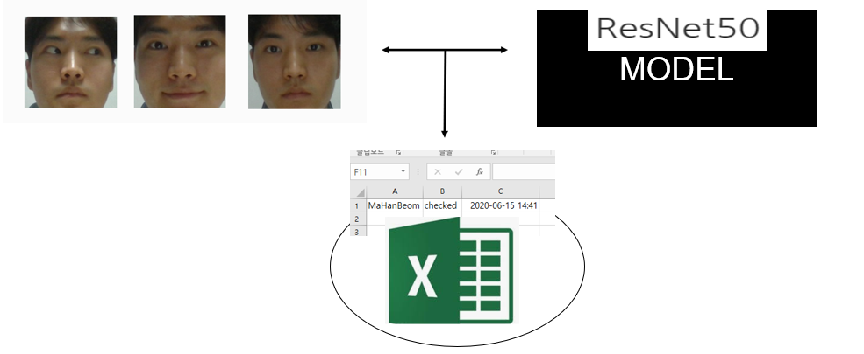
1. 출석 체크 (사용)
4. 방금 찍은 사진들을 테스트데이터로 사용하여 모델에 넣습니다.
모델은 학습된 인물들 중 가장 높은 확률에 해당하는 사람을 예측합니다.
한 학생당 찍은 사진들 중 가장 많이 인식된 사람을 해당 인물로 분류합니다.
분류한 학생의 이름을 csv 파일로 저장합니다.

Slide 15
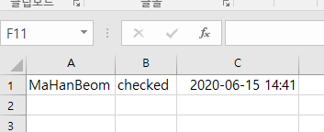
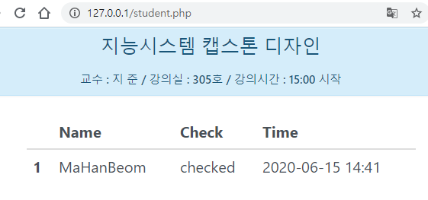


1. 출석 체크 (사용)
5. 저장된 csv 파일을 웹페이지와 연동하여 학생들에게 보여줍니다.
(연이어 들어온 학생들의 출석도 웹페이지에 누적됨)
Name
Check
Time

Slide 16
1. 출석 체크 (시연 영상)
https://youtu.be/xB4jy36mANM

Slide 17
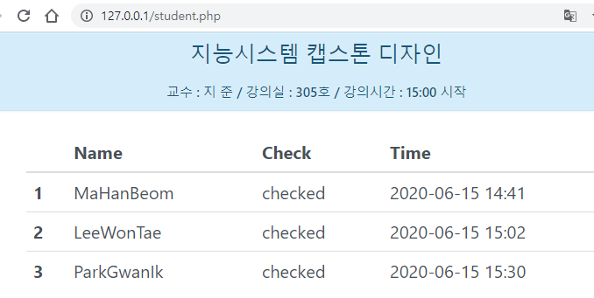
2. 집중도 체크 (준비사항)
1. 강의실에 들어온 사람들의 출석 기록을 다음과 같이 확보합니다. (수업 총 학생 인원수)

Slide 18
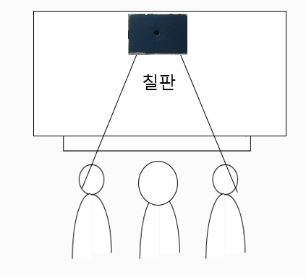
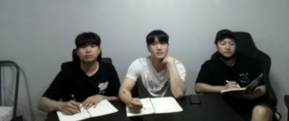
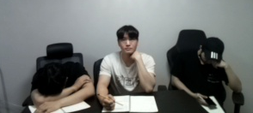
2. 집중도 체크 (사용)
2. 강의실 칠판에 부착된 카메라로 학생들의 실시간 수강 모습을 촬영합니다.
교수님께선 원하는 타이밍에 맞춰 버튼을 눌러서 학생들의 현재 수강 모습을 촬영합니다.

Slide 19
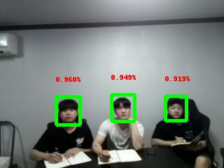
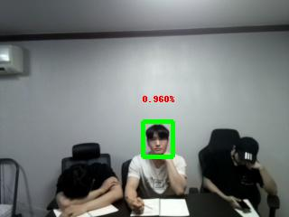
2. 집중도 체크 (사용)
3. 현재 강의실에서 수강중인 학생들 중 인식된 얼굴에 직사각형으로 하이라이트 처리합니다.
(안 잡히는 경우 : (ex) 조는 학생, 핸드폰 하는 학생 … )

Slide 20
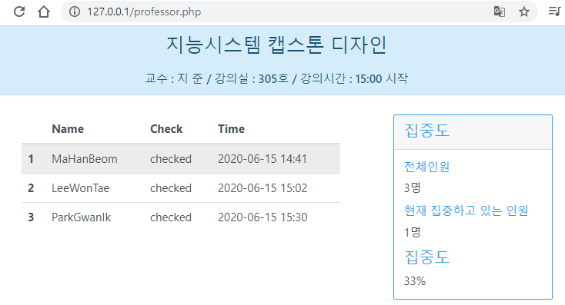
2. 집중도 체크 (사용)
4. 현재 집중하고 있는 인원수의 데이터를 웹페이지에 출력합니다.
그 인원수를 출석한 전체인원으로 나누어 학생들이 얼마나 집중하고 있는지를 보여줍니다.
3명 모두
열정 있게 수강 중
2명은 수업에
집중 안하고 딴짓 중

Slide 21
2. 집중도 체크 (시연 영상)
https://youtu.be/4ur1LqLvs7w

Slide 22
Part 5.
개발 내용

Slide 23

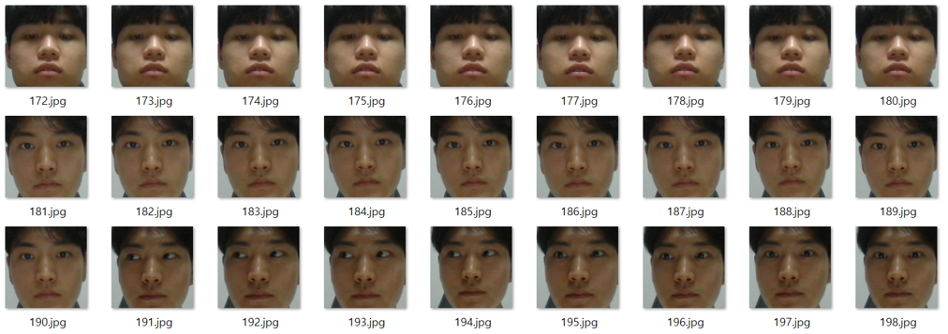
1. 출석 체크 (Train Model)

Slide 24
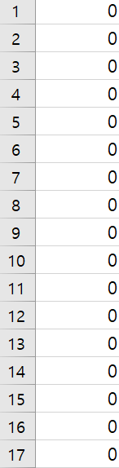
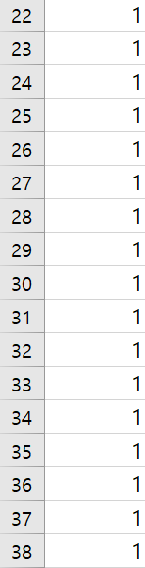
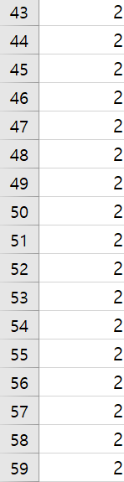
1. 출석 체크 (Train Model)
훈련데이터 라벨링 (0 : 박관익 , 1 : 마한범 , 2 : 이원태)

Slide 25
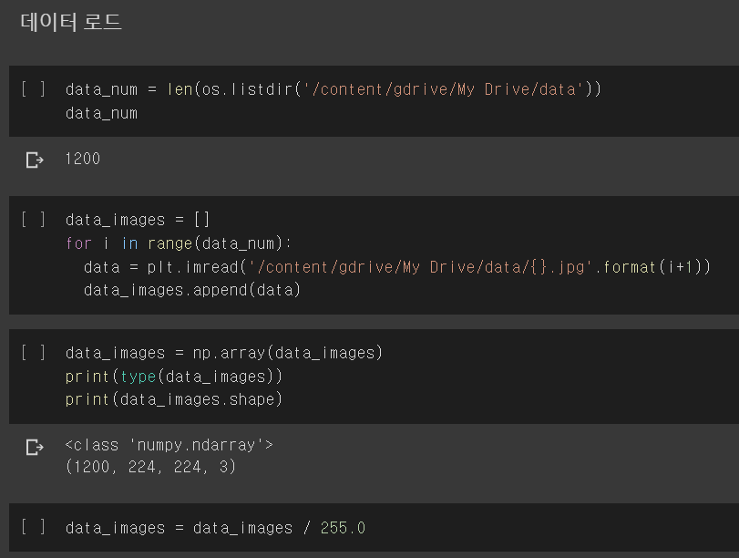
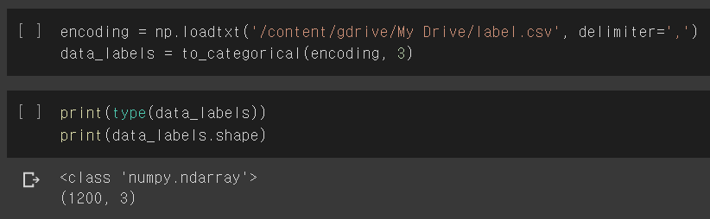
1. 출석 체크 (Train Model)
Train image 로드
Train label 로드

Slide 26
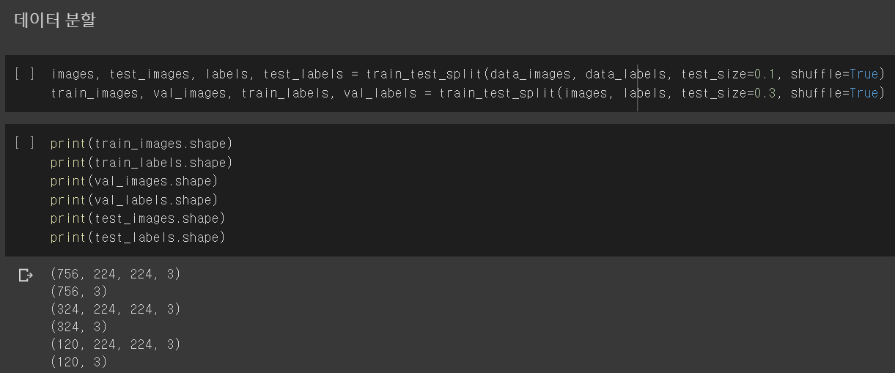
1. 출석 체크 (Train Model)
훈련데이터, 검증데이터, 테스트데이터 분할

Slide 27
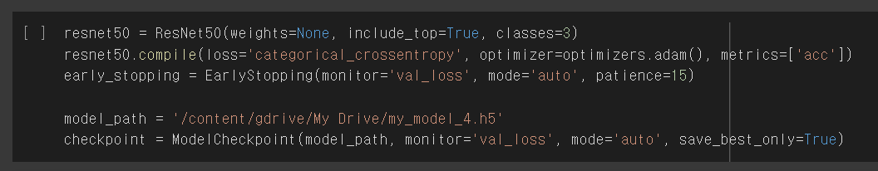
1. 출석 체크 (Train Model)
모델 컴파일
모델 훈련

Slide 28
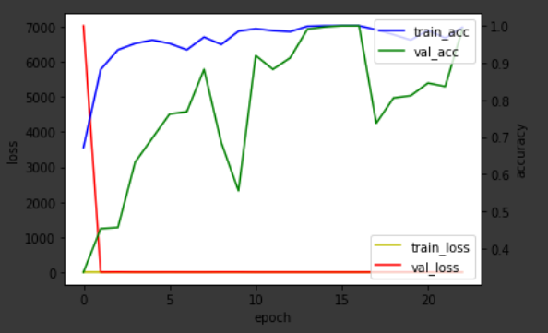
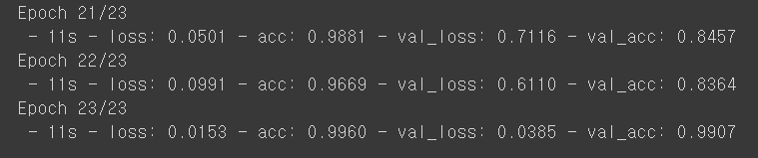
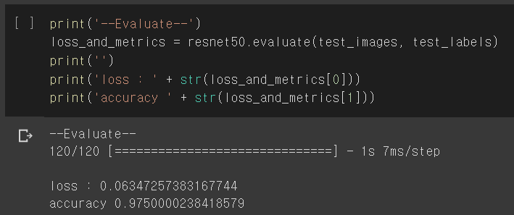
1. 출석 체크 (Train Model)
훈련도 시각화
모델 평가

Slide 29
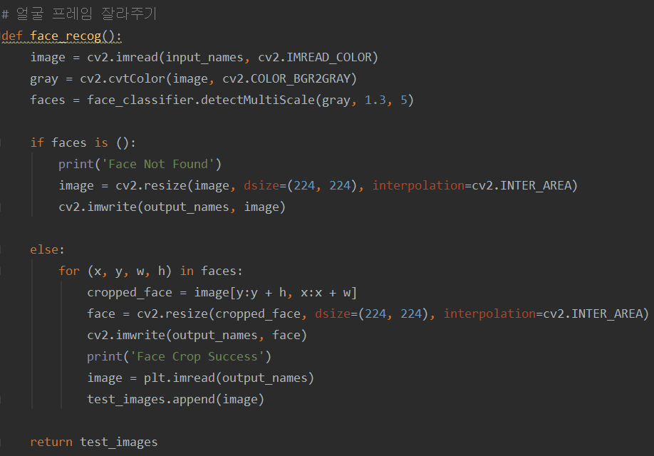
1. 출석 체크 (Test)
이미지속 얼굴만 추출
input_names 사진을 받아 grayscale
Haar Cascade Classifier의
detectMultiScale로 사진 속 얼굴 좌표 추출
얼굴 좌표를 못 찾으면 Face Not Found
얼굴 좌표를 잘 찾으면 기존 이미지 속 얼굴만
잘라내어 output_names 로 저장
테스트 데이터인 test_images에
추출된 얼굴 사진들을 추가하고 반환

Slide 30
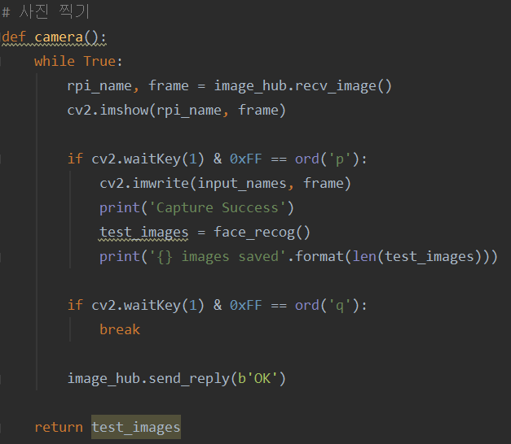
1. 출석 체크 (Test)
라즈베리파이 카메라를 사용한 학생 사진 촬영
Image_hub에서 frame을 받아서 화면에 출력
키보드 ‘p’ 를 입력할 때마다 사진 촬영
face_recog()로 촬영된 사진속 얼굴만 추출
test_images 리스트에 사진을 추가하여 저장
테스트 데이터인 test_images 반환

Slide 31
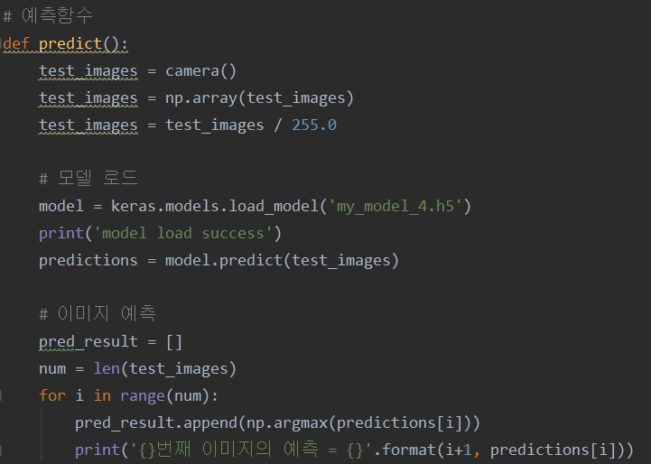
1. 출석 체크 (Test)
훈련된 모델로 테스트 데이터 예측
camera()에서 test_images를 받아옴
미리 훈련된 my_model_4.h5 로드
테스트 데이터의 예측값을 predictions에 저장
np.argmax()로 예측된 값 중에서
가장 높은 값을 pred_result에 저장

Slide 32
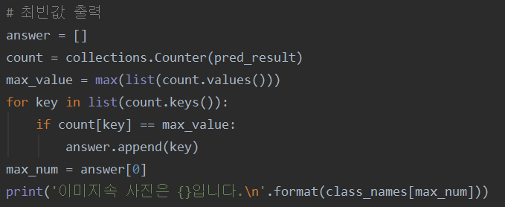
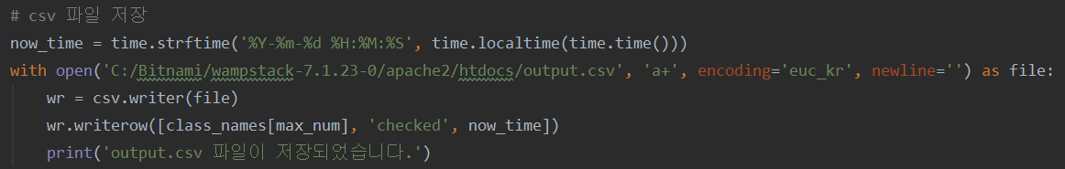
1. 출석 체크 (Test)
훈련된 모델로 테스트 데이터 예측
collections.counter로 테스트 데이터 중
가장 많이 예측된 사람의 인덱스를
max_num에 저장
max_num에 해당하는 학생의 이름과
출석여부, 출석된 시간을 output.csv로 저장

Slide 33
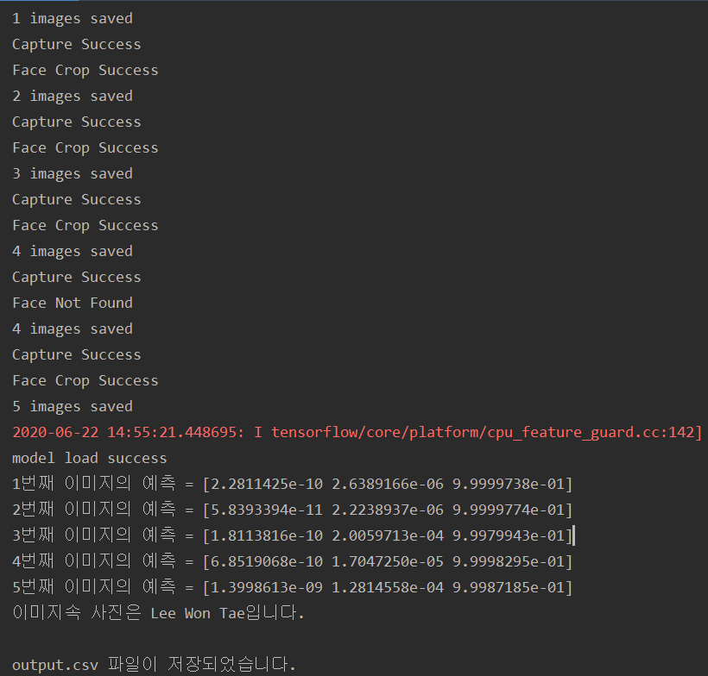
시연 예시
총 5개의 사진을 촬영
5개의 촬영된 사진에 대한 예측 출력
(softmax 값)
가장 많이 예측된 인물을 해당 인물로 간주
-> index 2가 총 5번으로 해당 인물은 이원태

Slide 34
출석체크 실시간 얼굴분류 시연영상
https://youtu.be/veCsNGupwuM

Slide 35
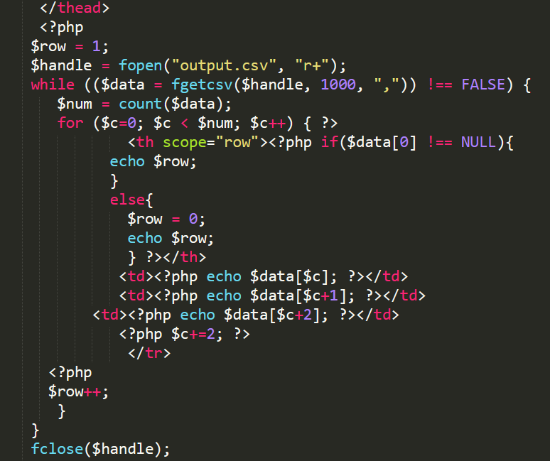
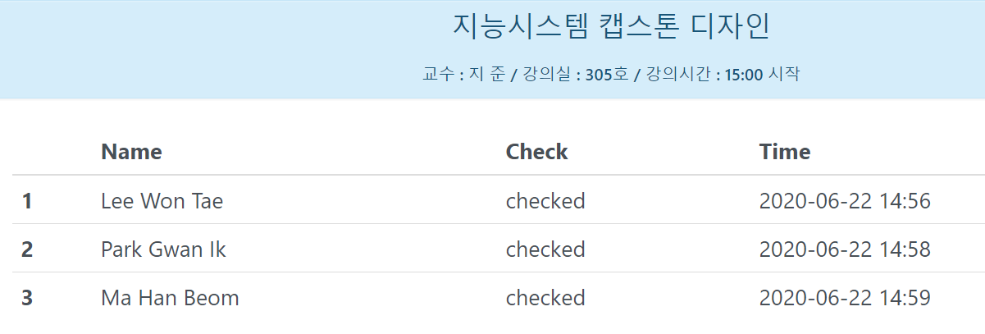
1. 출석 체크 (Test)
웹페이지 구현
csv 파일을 php 파일에 불러와 웹페이지로 대시보드 출력
출석체크된 학생이름, 출석여부, 출석된 시간

Slide 36
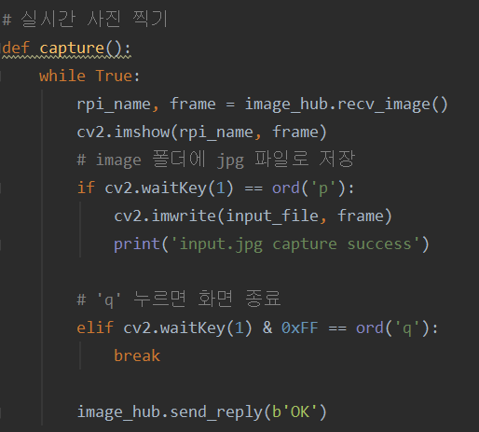
2. 집중도 체크
라즈베리파이 카메라를 사용한 학생 사진 촬영
Image_hub에서 frame을 받아서 화면에 출력
키보드 ‘p’ 를 입력할 때 사진 촬영
Input_file로 frame 저장

Slide 37
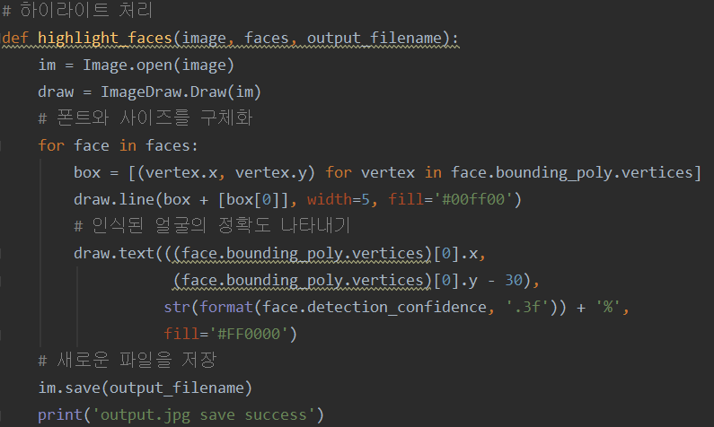
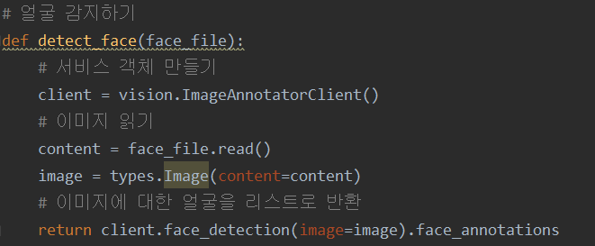
2. 집중도 체크
이미지 속 얼굴 추출
detect_face() 함수는 이미지속 얼굴 좌표 추출
highlight_faces() 함수는 추출된 얼굴에
직사각형 하이라이트 처리
output_filename으로 처리된 사진 저장

Slide 38
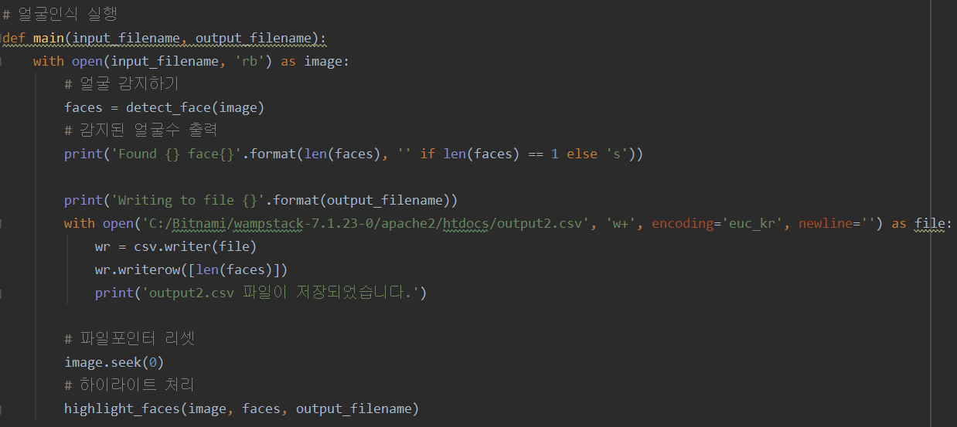
2. 집중도 체크
이미지속 얼굴 개수 파악
이미지속 인식된
얼굴 개수를 출력
얼굴 개수를
output2.csv 파일로 저장

Slide 39
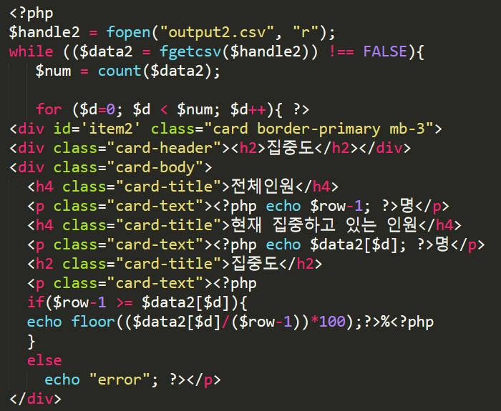
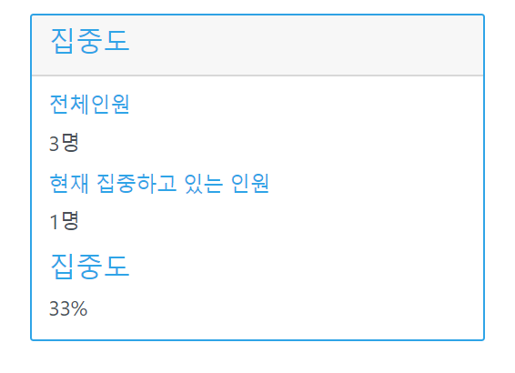
2. 집중도 체크
웹페이지 구현
csv 파일을 php 파일에 불러와 웹페이지로 대시보드 출력
출석체크된 전체인원, 현재 집중하는 인원, 집중도

Slide 40
Part 6.
시행 착오

Slide 41

시행 착오
훈련 데이터
초기에 무작정 많은 데이터만을 사용하다 보니 안 좋은 모델을 만들었습니다.
이 과정에서 정확도를 해치는 사진들을 걸러내고 6 종류의 다양한 얼굴표정을 가진
데이터를 사용하여 정확도를 높인 모델을 만들었습니다.
인공신경망
초기에는 3개의 layer를 가진 CNN 네트워크를 사용하다가 정확도가 낮고 과적합이 자주 발생하여 2015년에 ILSVRC 대회에서 우승한 Resnet을 사용하게 되었습니다.
하이퍼 파라미터
모델을 학습시킬 때 epoch와 batch_size, patience 등을 몇으로 조절해야
최적의 모델이 만들어질지에 대해서 여러 번 반복작업을 거쳤습니다.

Slide 42
Part 7.
기대 효과

Slide 43
1. 출석 체크
기대효과
응용 가능성
편리
블루투스 연결 오류로 출석체크 불가능
실시간 얼굴인식 출석체크
코로나 열 체크와 동시에 출석체크
블루투스 연결 후 앱 열고 출석체크 버튼
얼굴 인식 모델을 이용한 잠금 장치
간단
실시간으로 그 자리에서 출석 체크
블루투스로 출석체크 후 명확하지 않은 경우
얼굴 분류 기능을 이용한 사람 찾기
명료
실시간으로 그 자리에서 출석체크 모니터링

Slide 44

2. 집중도 체크
기대효과
응용 가능성
실시간으로 학생들의 집중도 파악
실시간으로 학생들의 감정 상태를
파악하여 학생들의 강의 흥미도 파악
집중하는 학생과 아닌 학생의 수 파악 가능
한 장소에 대한 혼잡도 파악 가능
집중도 체크로 강의 흐름에 대한 파악 가능

Slide 45
Part 8.
개선 사항

Slide 46
개선사항
더 좋은 모델을 구축하여 한 장의 사진 캡쳐로도 정확히 분류할 수 있도록 한다.
얼굴을 인식하고 비교하는 과정을 자동화 시켜 더욱 원활한 진행이 되도록 한다.
현재 캡스톤디자인 과목 뿐만 아니라 한성대학교 학생들의 또 다른 강의실에도 사용 될 수 있도록 데이터를 저장하고 데이터베이스를 구축하여 상용화 한다.

Slide 47
Q & A
Copyrightⓒ. Saebyeol Yu. All Rights Reserved.

Slide 48
감사합니다
Copyrightⓒ. Saebyeol Yu. All Rights Reserved.

